Slide 1
Suites arithmétiques
Philippe Schlegel

Slide 2
Suites arithmétiques
Généralités
Calculer un terme d'une suite arithmétique
Montrer qu'une suite est arithmétique
Calculer une suite de termes consécutifs
Cas concrets
Questions et ressentis.

Slide 3
Généralités – aborder les suites :
Nous utilisons les suites numériques depuis longtemps en donnant par exemple le prochain terme d'une suite logique :
  1, 2, 3, …
  2, 4, 6, 8, …
  1, 1, 2, 3, 5, 8, 13,…
Dans ces exemples, il y a toujours une logique pour trouver le terme suivant.
Ces premiers exemples nous indiquent donc qu'il y une façon mathématique de définir ces suites.
Il suffit de trouver la règle qui permet de calculer un terme bien précis de la suite.

Slide 4
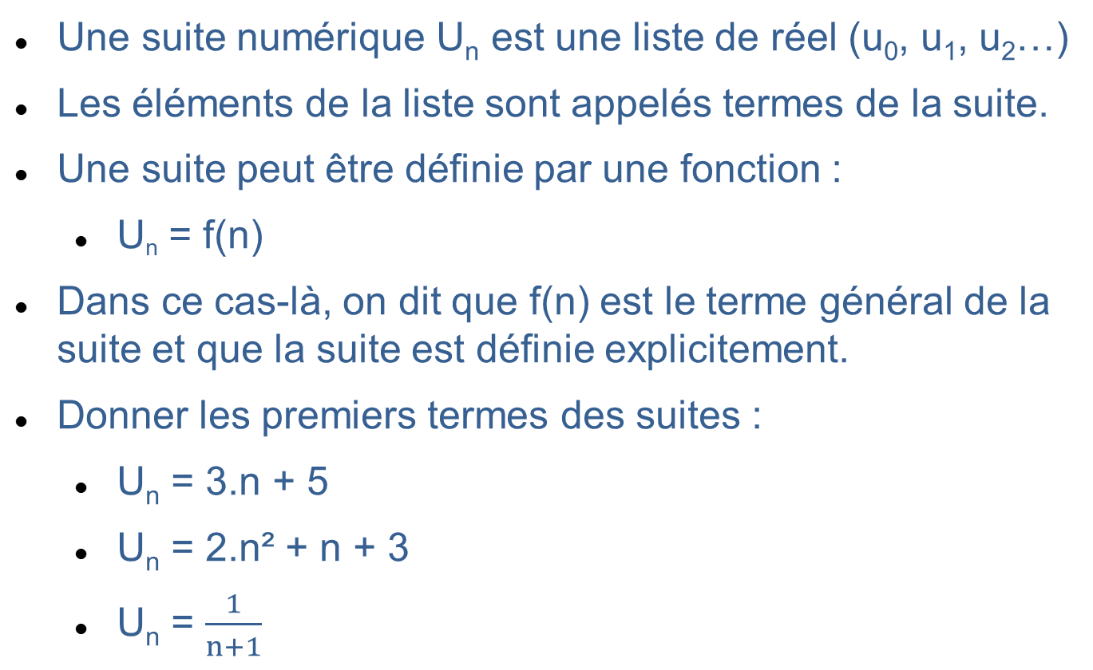
Généralités :
Une suite numérique U_{n} est une liste de réel (u₀, u₁, u₂…)
Les éléments de la liste sont appelés termes de la suite.
Une suite peut être définie par une fonction :
  U_{n} = f(n)
Dans ce cas-là, on dit que f(n) est le terme général de la suite et que la suite est définie explicitement.
Donner les premiers termes des suites :
  U_{n} = 3.n + 5
  U_{n} = 2.n² + n + 3
  U_{n} = $\frac{1}{n+1}$

Slide 5
Généralités :
Il est possible de définir une suite par récurrence, sans connaître son terme général.
Pour cela, il faut définir 2 choses :
  Le premier terme de la suite
  La relation entre deux termes consécutifs.
Exemple d'une suite définie par récurrence :
  Soit (U_{n}) la suite définie par :
    U₀ = 3
    U_{n+1} = 3.U_{n} + 4
  Donner les premiers termes de U_{n}
  Représenter U_{n} à l'aide d'un tableur.

Slide 6
Suites arithmétiques :
Une suite Un est dite arithmétique lorsque l'on passe d'un terme au suivant en ajoutant toujours la même valeur :
  U_{n+1} = U_{n} + r
Le nombre r est la raison de la suite.
Exprimons U₁ en fonction de U₀
Exprimons U₂ en fonction de U₀
Exprimons U₃ en fonction de U₀
Nous pouvons en conclure que pour une suite arithmétique U_{n+1} = U_{n} + r :
  U_{n} = U₀ + n*r

Slide 7
Suites arithmétiques – exercice :
Soit une suite U_{n} de raison 2 et U₇ = 18, quelle est la valeur de U₉ ?
Soit une suite U_{n} de raison -2 et U₇ = 18, quelle est la valeur de U₉ ?
On définit le premier terme d'une suite arithmétique U₀ = 3 et sa raison = 7.
  Donnez le terme général de cette suite U_{n}
  Calculez les termes de U₁ à U₆
  Utilisons maintenant un tableur pour calculer les termes de cette suite :
    Par récurrence
    Par son terme général

Slide 8
Suites arithmétiques – exercice :
On vous propose de démarrer avec un salaire de 30 000 euros annuel et on vous propose une augmentation de 500 euros tous les ans
  Montrer que la suite U_{n} qui définit votre salaire et une suite arithmétique :
    Donnez sa raison et son terme initial U₀
    Exprimez-là par récurrence et par son terme général
    Quels sera votre salaire dans 10 ans ?

Slide 9
Suites arithmétiques - somme de termes :
Nous allons mettre en lumière une propriété sur la somme des termes d'une suite arithmétique.
Commençons par considérer la suite suivante :
  U₀ = 1
  U_{n+1} = U_{n} + 1
Calculons les premiers termes pour bien comprendre cette suite.
Ecrivons les premiers termes de cette suite
Ecrivons ensuite cette suite à l'envers.

Slide 10
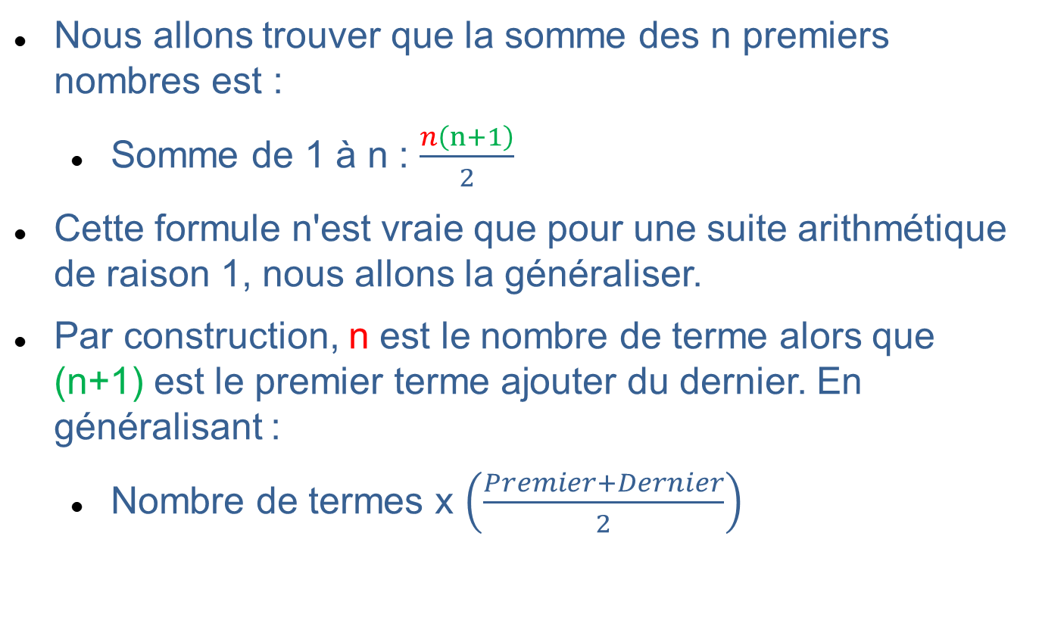
Suites arithmétiques – somme de termes :
Nous allons trouver que la somme des n premiers nombres est :
  Somme de 1 à n : $\frac{n\left(n+1\right)}{2}$
Cette formule n'est vraie que pour une suite arithmétique de raison 1, nous allons la généraliser.
Par construction, n est le nombre de terme alors que (n+1) est le premier terme ajouter du dernier. En généralisant :
  Nombre de termes x $\left(\frac{Premier+Dernier}{2}\right)$

Slide 11
Suites arithmétiques – somme de termes :
Utilisons une fois de plus un tableur pour vérifier la propriété sur la somme que nous venons de mettre en place.
Prenons une suite arithmétique quelconque et calculons les premiers termes
Vérifions que la somme des termes est bien identique à la somme calculée avec la formule.
Profitons-en pour vérifier également la formule de la somme des premiers nombres entiers.

Slide 12
Suites arithmétiques – exercices :
Soit la suite U_{n} de premier terme U₀ = 5 et de raison 2 :
  Calculer la somme des termes U₀ à U₁₅ et vérifier avec un tableur
  Calculer la somme des termes U₁₆ à U₃₀ et vérifier avec un tableur
Une mine d'or a extrait 1 tonne lors de sa première année mais chaque année elle a extrait 50 kg de moins
  Quelle quantité d'or a été extraite 10 ans après la première année ?
  Quelle quantité d'or a été extraite sur les 10 premières années d'exploitation ? (avec la formule et avec Excel)

Slide 13
Bilan de la journée
Résumé des notions abordées.
Questions.
Difficultés particulières ?

